Slide 1
Нормативно-правовые основы проектирования и организации инновационного воспитательно-образовательного процесса в детском саду по региональной программе
«Воспитание маленького волжанина»
Вебинар Е.С.Евдокимовой,
к.п.н., доцента кафедры педагогики
ФГБОУ ВО «Волгоградского государственного социально-педагогического университета»,
научного руководителя региональной программы.

Slide 2

Инновационные процессы в современном дошкольном образовании.
Основные нормативно-правовые документы в сфере дошкольного образования (на федеральном и региональном уровнях), определяющие проектирование и организацию ВОП в детском саду по региональной программе.
Условия реализации ФГОС дошкольного образования в Волгоградской области (в части учета региональных, этнокультурных особенностей).
Актуальность примерной региональной программы «Воспитание маленького волжанина» для обеспечения качества дошкольного образования Волгоградской области в соответствии с ФГОС ДО.

Slide 3
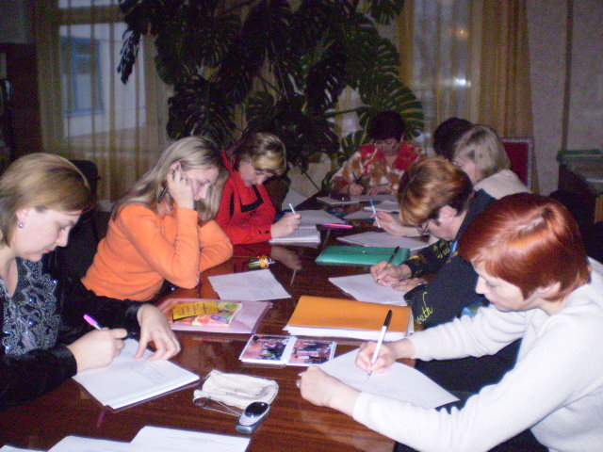
Инновационные процессы в современном дошкольном образовании
Более четверти века
российское дошкольное образование живет
в «инновационном режиме»
В начале ХХI века на смену типовой программе пришли вариативные, на смену унифицированному детскому саду – разные типы и виды дошкольных учреждений. В разных регионах России были спроектированы и прошли успешную апробацию региональные программы.
Поиск и самостоятельный выбор конкретных форм образовательной работы стал нормой деятельности педагогов. Инновационное движение в дошкольном образовании по своему масштабу не уступает школьным инновациям.
Инновационные процессы происходили и в системе дошкольного образования Волгоградской области, среди которых особое место занимает проектирование и организация процесса воспитания и образования дошкольников на культурно-исторических традициях региона.

Slide 4

Инновационные процессы в регионах России
«Древний Новгород» и «Мой край – земля Новгородская» (1997);
«Планета детства» С. И. Пономарева (Ставрополь, 1998);
«Первые шаги. Воспитание петербуржца-дошкольника», Г.Т. Алифанова (СПб, 2000);
«Наш дом - южный Урал», Е.С. Бабунова, Л.В. Градусова (Магнитогорск, 2003);
«Я – горожанин» Л. И. Русских

Slide 5

Инновационные процессы в современном дошкольном образовании
За двадцать с лишним лет в стране сложилась система дошкольного образования, которая не могла существовать в ином режиме, нежели тот, что описывается в терминах «вариативность», «развитие», «инновационность».
Но для того,
чтобы эффекты «дошкольных» инноваций не замкнулись в четырех стенах садика
и в ограде его участка,
потребовался следующий шаг – изменение статуса дошкольного образование внутри образовательной системы.
Этот шаг сделал новый
Закон «Об образовании», согласно которому дошкольное образование определено в качестве исходного, базисного уровня общего образования. Отсюда – и ФГОС, и ФОП…

Slide 6

Программа «Воспитание маленького волжанина», отражающая специфику культурно-исторических, этнических, социально-экономических, климатических условий Нижневолжского региона, является результатом многолетнего регионального проекта «Разработка и внедрение региональной образовательной программы «Воспитание маленького волжанина» в практику муниципальных дошкольных образовательных учреждений города Волгограда и Волгоградской области» (2002–2010 гг.).
Нормативно-правовой основой программы «Воспитание маленького волжанина» являются:
Федеральный закон «Об образовании в Российской Федерации» (от 29.12.2012 N 273-ФЗ)
Федеральный государственный образовательный стандарт дошкольного образования (Приказ № 1155 от 17 октября 2013 года)
Приказ Министерства просвещения Российской Федерации от 08.11.2022 № 955 «О внесении изменений в некоторые приказы Министерства образования и науки Российской Федерации и Министерства просвещения Российской Федерации, касающиеся федеральных государственных образовательных стандартов общего образования и образования обучающихся с ограниченными возможностями здоровья и умственной отсталостью (интеллектуальными нарушениями)»
Государственная программа «Патриотическое воспитание граждан Российской Федерации» (Постановление Правительства РФ от 5 октября 2010 г. № 795 и более поздние программы),
Приказ Министерства просвещения Российской Федерации «Об утверждении федеральной образовательной программы дошкольного образования» от 25 ноября 2022 г. N 1028
областная целевая программа «Патриотическое воспитание граждан» (от 22 сентября 2011 г. N 1368-р)
Закон Волгоградской области об экологическом образовании в Волгоградской области (от 15 мая 2003 г. № 825-ОД).

Slide 7
Стандарт дошкольного образования –
это шанс изменения всей системы образования,
создания развивающего вариативного проектного управления.
Стандарт дошкольного образования – это совершенно особый документ, связанный с поддержкой разнообразия детства, а не его унификации. Стандарт есть уникальное соглашение между семьей и государством.
Федеральный государственный стандарт дошкольного образования – это совокупность государственных гарантий и требований к программам, условиям и результатам получения бесплатного доступного качественного образования.
В первую очередь, это:
расширение возможностей развития личностного потенциала и способностей каждого ребенка дошкольного возраста;
минимизация рисков кризисов возрастного развития ребенка при переходе от дошкольного детства к начальной школе;
приобщение детей через соответствующие их индивидуально-возрастным особенностям виды деятельности к социокультурным нормам, традициям семьи, общества и государства;
развитие интереса и мотивации детей к познанию мира и творчеству;
развитие вариативных образовательных программ поддерживающих социокультурное разнообразие детства;
разработка нормативов условий, обеспечивающих общую организацию содействия детей и взрослых в дошкольном детстве;
соблюдение прав ребенка, родителей и других участников образовательного процесса (А.Г.Асмолов).

Slide 8
Региональная программа «Воспитание маленького волжанина»
ориентирована на основные принципы ДО, закрепленные Стандартом:
ориентирована на решение актуальных задач ДО, в частности:
содействие и сотрудничество детей и взрослых, признание ребенка полноценным участником (субъектом) образовательных отношений;
поддержка инициативы детей в различных видах деятельности;
сотрудничество Организации с семьей;
приобщение детей к социокультурным нормам, традициям семьи, общества и государства;
формирование познавательных интересов и познавательных действий ребенка в различных видах деятельности;
возрастная адекватность дошкольного образования (соответствие условий, требований, методов возрасту и особенностям развития);
учет этнокультурной ситуации развития детей.
объединения обучения и воспитания в целостный образовательный процесс на основе духовно-нравственных и социокультурных ценностей и принятых в обществе правил и норм поведения в интересах человека, семьи, общества;
формирования общей культуры личности детей, в том числе ценностей здорового образа жизни, развития их социальных, нравственных, эстетических, интеллектуальных, физических качеств, инициативности, самостоятельности и ответственности ребенка, формирования предпосылок учебной деятельности;
обеспечения психолого-педагогической поддержки семьи и повышения компетентности родителей (законных представителей) в вопросах развития и образования, охраны и укрепления здоровья детей.

Slide 9
Региональная программа «Воспитание маленького волжанина», являясь основой для разработки части образовательной программы дошкольного образования, «формируемой участниками образовательных отношений» (п. 2. 9 ФГОС), направлена на решение важной государственной задачи – воспитание высоконравственного, ответственного, творческого, инициативного, компетентного гражданина России (с.4 программы).
Целью программы
«Воспитание маленького волжанина» является объединение усилий семьи, детского сада, организаций дополнительного образования, учреждений культуры и искусства в становлении, развитии, воспитании в ребенке Благородного Гражданина.

Slide 10
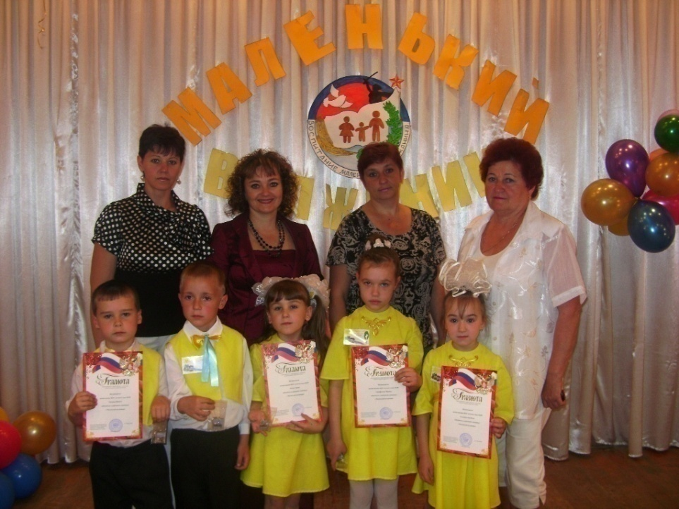
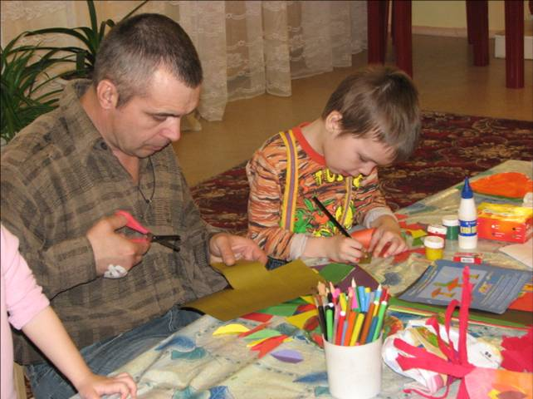
Цель общественного дошкольного образования –
устремление ребенка к активному познанию природы, истории родного края – Нижнего Поволжья, его традиционной и современной культуры, искусства; развитие созидательной направленности растущей личности, неприемлемой разрушительное отношение к природному и культурному наследию.
Цель семейного образования –
облагораживание души и сердца ребенка (сына, дочери) возвышенными образами родной природы, искусства родного края – Нижнего Поволжья; развитие познавательного отношения к истории семьи, вписанной в историю Родины, интереса к культурным ценностям родного края; обеспечение творческого присвоения знаний об окружающем мире.

Slide 11
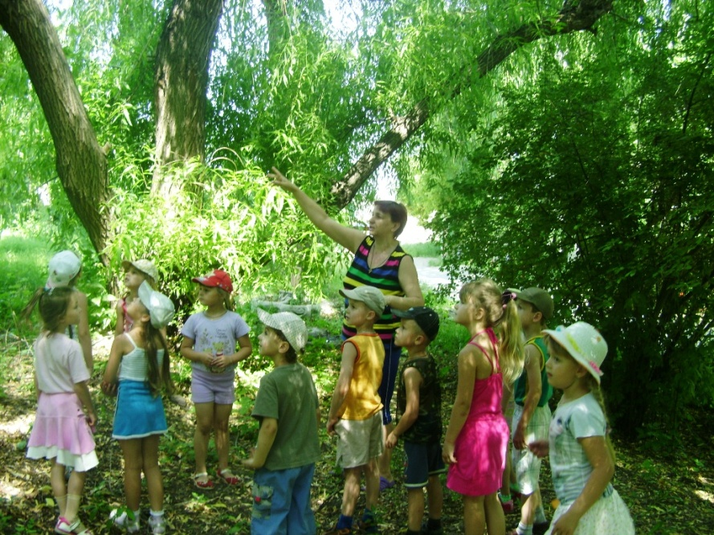
Региональная программа «Воспитание маленького волжанина» отвечает требованиям к структуре образовательной программы дошкольного образования
обеспечивает развитие личности, мотивации и способностей детей в различных видах деятельности и охватывает следующие структурные единицы, представляющие определенные направления развития и образования детей :
социально-коммуникативное развитие;
познавательное развитие;
речевое развитие;
художественно-эстетическое развитие;
физическое развитие.

Slide 12
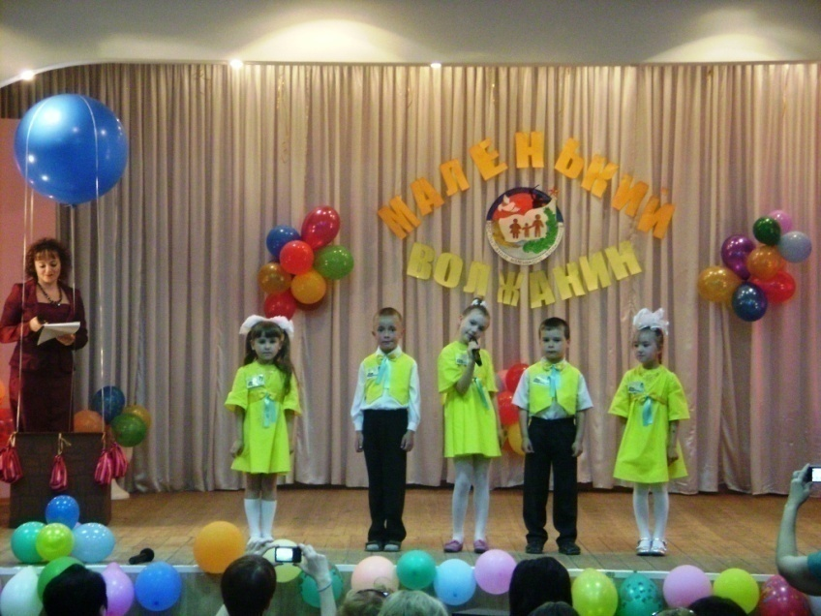
Региональная программа
(являясь комплексной программой, поскольку направлена на развитие детей в нескольких образовательных областях, видах деятельности)
может быть использована в части, формируемой участниками образовательных отношений.
Объем формируемой участниками образовательных отношений программы (при использовании программы «Воспитание маленького волжанина» не более 40%.

Slide 13
Региональная программа «Воспитание маленького волжанина»
включает три основных раздела: целевой,
содержательный и организационный.
СОДЕРЖАНИЕ
Целевой раздел …………………………………………………………………………
Пояснительная записка………………………………………………………….
Основные направления образования и требования к компетентности педагогов и родителей……………………………………………………………….. ………
Планируемые результаты освоения Программы …………………………………………………………………………………………..
Система оценки результатов освоения Программы……………………………………………………………………..
СОДЕРЖАТЕЛЬНЫЙ РАЗДЕЛ…………………………………
I ступень (от 3 до 5 лет)
I. ПРИРОДА РОДНОГО КРАЯ – НИЖНЕГО ПОВОЛЖЬЯ
Задачи для педагогов детского сада
Задачи для родителей
Содержание образовательного взаимодействия
воспитывающих взрослых с ребенком
II. ИСТОРИЯ И КУЛЬТУРА РОДНОГО КРАЯ – НИЖНЕГО ПОВОЛЖЬЯ
Задачи для педагогов детского сада
Задачи для родителей
Содержание образовательного взаимодействия
воспитывающих взрослых с ребенком
Архитектура
Задачи для педагогов детского сада
Задачи для родителей
Содержание образовательного взаимодействия
воспитывающих взрослых с ребенком
Музыка
Задачи для педагогов детского сада
Задачи для родителей
Содержание образовательного взаимодействия
воспитывающих взрослых с ребенком
Литература
Задачи для педагогов детского сада
Задачи для родителей
Содержание образовательного взаимодействия
воспитывающих взрослых с ребенком
Театр
Задачи для педагогов детского сада
Задачи для родителей
Содержание образовательного взаимодействия
воспитывающих взрослых с ребенком
Примерное комплексно-тематическое планирование
Вторая младшая группа
Средняя группа
II ступень (от 5 до 7 лет)
Взаимодействие детского сада с семьей
Взаимодействие детского сада с организациями
дополнительного образования, культуры и искусства
Рекомендуемая к программе литература
Приложение

Slide 14
Целевой раздел включает в себя пояснительную записку и планируемые результаты освоения программы.
Пояснительная записка должна раскрывать:
цели и задачи реализации Программы;
принципы и подходы к формированию Программы.
Планируемые результаты освоения Программы конкретизируют требования Стандарта к целевым ориентирам в обязательной части и части, формируемой участниками образовательных отношений, с учетом возрастных возможностей и индивидуальных различий (индивидуальных траекторий развития) детей, а также особенностей развития детей с ограниченными возможностями здоровья, в том числе детей-инвалидов (далее - дети с ограниченными возможностями здоровья).
Для достижения целей программы «ВМВ» большое значение имеет решение следующих задач:
Определение целей-ориентиров для каждого участника воспитательно-образовательного процесса (педагогов, родителей, детей), направляющих внимание педагогов и родителей как на развитие актуальных для жизни ребенка интегративных качеств, так и на саморазвитие и совершенствование воспитывающих взрослых, как главного условия воспитания гражданина.
Разработка содержания образовательного взаимодействия воспитывающих взрослых с ребенком, во-первых, обеспечивающего воспитаннику возможность познавать природу, историю, искусство и культуру родного края – Нижнего Поволжья, эмоционально откликаться на предъявляемые педагогами и родителями образы; во-вторых, позволяющего успешно формировать основы картины мира.
Развитие взаимно терпимых и ответственных отношений воспитывающих взрослых (родителей, педагогов детского сада, организаций дополнительного образования, учреждений культуры и искусства), усиливающих воспитание нравственных качеств гражданина.
Обеспечение овладения ребенком знаниями о природе, истории и культуре родного края – Нижнего Поволжья, а также качествами, которые стимулируют дальнейшую познавательную деятельность и устремленность к новому знанию, присвоению позитивных моделей поведения гражданина в природе и обществе.

Slide 15
Принципы и подходы к формированию Программы
Принцип гуманизации образования требует построения педагогического процесса на полном признании гражданских прав всех участников образовательного процесса. Этот принцип ставит педагога, родителя и воспитанника на одну ступень, где каждый заслуживает любви, уважения и понимания.
Условиями реализации данного принципа являются:
осознание идей гуманной педагогики (о духовном гуманизме, о воспитании в Ребенке жизни с помощью самой жизни, о жизненной миссии человека, о чувстве свободного выбора, о сотворчестве и сотрудничестве, о духовной общности);
постоянное совершенствование педагогом своего профессионального мастерства и поддержка родителей в их духовно-нравственном преображении;
действие по законам любви (любить любого Ребенка. Понимать Ребенка и принимать его таким, какой он есть. Восполниться оптимизмом в отношении любого Ребенка. Защищать детей от обидчиков и от посягательств взрослых);
стремление к взаимной открытости, чтобы как педагоги, так и родители имели возможность наблюдать и содействовать воспитанию гражданина;
достижение высокой культуры общения воспитывающих взрослых между собой и ребенком.

Slide 16
Принципы и подходы к формированию Программы
Принцип природосообразности требует строить образовательный процесс на целостности природы Ребенка.
«Ребенок развивается по законам Природы, по ее календарному плану. Природа движется по пути обретения своей единственности и неповторимости в лице каждого данного ребенка, по пути обретения заданной ему форму и наращивания заданных ресурсов» (Ш.А. Амонашвили).
Условиями реализации данного принципа являются:
создание разнообразных ситуаций общения ребенка со старшими по возрасту детьми и взрослыми (родными, знакомыми и чужими), удовлетворяющими его стремления познанию и взрослению;
создание проблемных ситуаций, в которых ребенок действует как субъект: обнаруживает проблему, совместно или при поддержке взрослых создает проект ее решения, включаясь в общий поток творческих поисков и усилий; реализует проект и анализирует его выполнение, переживая полученные результаты; определяет перспективы развития проекта;
создание разнообразных ситуаций свободного выбора.

Slide 17
Принципы и подходы к формированию Программы
Принцип деятельностной направленности образования требует от воспитывающих взрослых внимания к саморазвитию и развитию у детей способности к активному познанию природы, истории родного края, его традиционной и современной культуры; внимания к творческому освоению не только уже исторически сложившихся, но и еще исторически складывающихся, объективно пребывающих в становлении форм человеческой ментальности.
Условиями реализации данного принципа являются:
осознание воспитывающими взрослыми педагогических аксиом: «Благородство рождается благородством», «Ответственность рождается ответственностью», «Честность воспитывается честностью», «Сострадание воспитывается состраданием» и др.; и в соответствии с данными аксиомами признание педагогами и родителями ценности самовоспитания и самосовершенствования;
развитие педагогом и родителем в себе качеств, составляющих доблести Благородного Гражданина: благородства, великодушия, мужества, сердечности, творчества, любви, доброты;
насыщение образовательного пространства детского сада лучшими образами любви к родной природе, культуре и искусству, к Человеку;
создание в детском саду вариативного образовательного пространства, ориентированного на развитие общекультурных и профессиональных компетенций педагогов и общекультурных и базовых педагогических компетенций родителей (матери, отца);
включение детей в совместную с воспитывающими взрослыми культуротворческую деятельность в детском саду и дома, в семье, усиливающую освоение ребенком ценностей национально-региональной культуры.

Slide 18
Принципы и подходы к формированию Программы
Принцип осознанного взаимодействия воспитывающих взрослых и развития требует внимания к каждому участнику воспитательно-образовательного процесса; установления оптимального соотношения участия родителей и прародителей, воспитателей, педагогов дополнительного образования детского сада в воспитании и обучении ребенка; понимания и устремленности к развитию всех сторон взаимодействия.
Условиями реализации данного принципа являются:
осознание и принятие роли каждого участника воспитательно-образовательного процесса: матери, отца (а также прародителей), педагога (воспитателя группы, музыкального руководителя, педагога-психолога и др.) в становлении, развитии, воспитании в ребенке Благородного Гражданина;
выстраивание взаимодействия воспитывающих взрослых с опорой на знание о циклической динамике и фазах взаимодействия (открытие, прояснение ожиданий, согласование родителями и педагогами точек зрения и прогнозирование развития взаимодействия, составление договора о сотрудничестве, созидание и воплощение образа события, осознание совместно-пройденного пути, благодарение);
развитие всех сторон взаимодействия, обеспечивающих его целостность: взаимопознание, взаимоинформирование (общение), взаимные действия, эмоциональный взаимообмен.

Slide 19
Принципы и подходы к формированию Программы
Принцип регионализации образования требует учета региональных особенностей (этнографических, историко-культурных, экологических и др.) в содержании и организации общественного и семейного дошкольного образования и обеспечения полноты и непрерывности образования педагога, родителя, ребенка, проживающих на территории Нижнего Поволжья.
Реализация национально-регионального компонента в содержании дошкольного образования Волгоградской области должна способствовать развитию личности ребенка как достойного гражданина, содействовать воспитанию познавательной, коммуникативной, нравственной, трудовой, эстетической культуры; углублять и конкретизировать содержание психолого-педагогической работы по направлениям (образовательным областям): «социально-коммуникативное развитие», «познавательное развитие», «речевое развитие», «художественно-эстетическое развитие», «физическое развитие», предусмотренным ФГОС.
Условиями реализации данного принципа являются:
осознание ценности непрерывного саморазвития и самосовершенствования педагогов и родителей в области краеведения;
развитие конструктивных взаимодействий с образовательными организациями (школами, дворцами творчества детей и молодежи, вузами), учреждениями культуры и искусства (музеями, библиотеками, театрами), предоставляющими детям и воспитывающим взрослым возможность знакомства с природным и культурным богатством родного края – Нижнего Поволжья;
организация в детском саду предметно-пространственной среды с опорой на региональные особенности: создание мини-музеев и музейных комнат (например, музея «казачьего быта», «боевой славы»); уголков культурно-исторического проектирования; художественной галереи, предоставляющей воспитанникам возможность ознакомления с творчеством местных художников и др.

Slide 20
Принципы и подходы к формированию Программы
Принцип непрерывности заключается в требовании, согласно которому процесс развития, воспитания в ребенке Благородного Гражданина важно осуществлять непрерывно: не только в детском саду, но и в семье.
Соглашаясь с точкой зрения А.А. Леонтьева, который считает, что непрерывность – это «наличие последовательной цепи учебных задач на всем протяжении образования, переходящих друг в друга и обеспечивающих постоянное, объективное и субъективное продвижение учащихся вперед на каждом из последовательных временных отрезков», авторский коллектив полагает, что следование принципу непрерывности в образовании дошкольника позволяет сохранять целостную жизненную связь семьи и группы детского сада.
Условиями реализации данного принципа являются:
осознание ценности непрерывного процесса развития, воспитания в Ребенке Благородного Гражданина;
обеспечение целевого и содержательного единства всей системы непрерывного образования ребенка как в детском саду, так и семье;
использование инновационных форм совместного проектирования и планирования воспитательно-образовательного процесса, удерживающих внимание воспитателей и родителей на воспитании у ребенка актуальных нравственных качеств;
педагогическая поддержка и сопровождение семьи в решении задач воспитания маленького волжанина.

Slide 21
Принципы и подходы к формированию Программы
Принцип интеграции требует внимания к каждой составляющей культурно-образовательного пространства: семье, детскому саду, организациям дополнительного образования, учреждениям культуры и искусства, улице, общеобразовательной школе, гражданскому обществу и местному самоуправлению.
Условиями реализации данного принципа являются:
осознание ценности взаимозависимости по сравнению с независимостью и зависимостью участников образовательного процесса в решении задачи построения и развития единого культурно-образовательного пространства;
признание условности разделения деятельности родителей, воспитателей детского сада, педагогов-организаторов детского досуга, руководителей отделов (комитетов/управлений по образованию, культуры и пр.) в общем деле воспитания гражданина;
всестороннее развитие взаимодействия социальных партнеров, обеспечивающих их объединение в деле государственной важности – воспитании гражданина России.
Основные черты гражданского облика личности закладываются в детском возрасте на основе опыта, приобретаемого в семье, социальной среде, и в дальнейшем формируются на протяжении всей жизни человека.

Slide 22
Отличительные особенности Программы
Направленность на развитие личности ребенка.
Гражданско-патриотическая направленность Программы.
Направленность на непрерывное развитие компетентности воспитывающих взрослых.
Направленность на конструктивное взаимодействие с семьями воспитанников.
Направленность на конструктивное взаимодействие с организациями дополнительного образования и учреждениями культуры и искусства.
государственная программа «Патриотическое воспитание граждан Российской Федерации на 2016-2020 гг.» (Правительство РФ Постановление от 30 декабря 2015 г. N 1493),
Подпрограмма "Гражданско-патриотическое воспитание граждан Волгоградской области" (в редакции постановления Администрации Волгоградской области от 28.08.2017 ),
Закон Волгоградской области об экологическом образовании в Волгоградской области (от 25 ноября 2013 г. N 159-ОД "О внесении изменений в Закон Волгоградской области от 15 мая 2003 г. N 825-ОД "Об экологическом образовании в Волгоградской области"

Slide 23
Постановление Правительства Волгоградской области от 25.11.2013 года № 668-п «Об утверждении государственной программы Волгоградской области «Развитие образования» на 2014-20 годы.
п.4 Развитие дошкольного образования
«распространение региональной образовательной программы для дошкольников «Воспитание маленького волжанина» в качестве вариативного компонента образовательной программы дошкольного образования в широкую практику» (стр. 41)

Slide 24
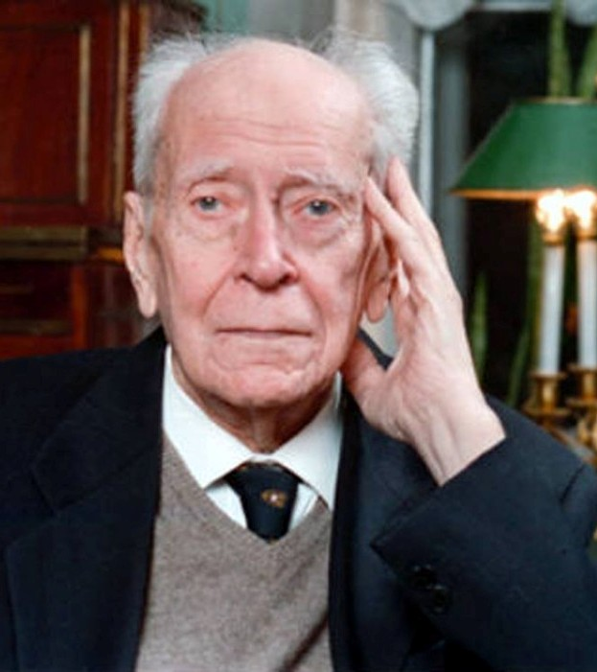
Д.С.Лихачев писал:
«Любовь к родному краю, знание его истории – основа, на которой и может осуществляться рост духовной культуры всего общества. Каждый человек обязан знать, среди какой красоты, каких нравственных ценностей он живет. Он не должен быть самоуверен и нагл в отвержении культуры прошлого без разбора и «суда». Каждый обязан принимать посильное участие в сохранении культуры»

Slide 25
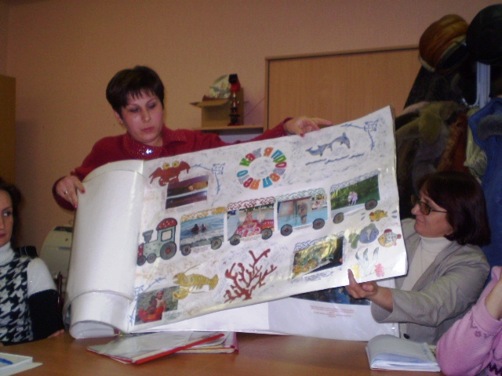
Что дает Программа педагогам?
Педагоги открывают новые грани природного и культурного наследия родного края.
Педагоги начинают обращаться к моральному климату памяти семьи, народа, нации, как к живому источнику воспитания человеческого в человеке.
Педагоги открывают неисчерпаемые ресурсы Детства.
Происходит развитие открытых, творческих отношений с коллегами, с родителями воспитанников. И как результат – преображается атмосфера группы, детского сада.
Педагоги осваивают и присваивают идеи гуманно-личностного подхода, на основании которого выстроена региональная программа.

Slide 26

Что дает Программа детям?
Дети удовлетворяют свои актуальные потребности в социальном развитии, в познании наследия своих предков,, природного и культурного наследия родного края; потребности в ярких впечатлениях, в успехе.
Дети приобретают уникальный опыт совместного со взрослыми движения от незнания к знанию родного края.
В разнообразном со-бытии со взрослыми (родителями, воспитателями…) дети приобретают духовно близких им людей.
У детей закладываются гражданственность и патриотизм на деятельностной основе.

Slide 27
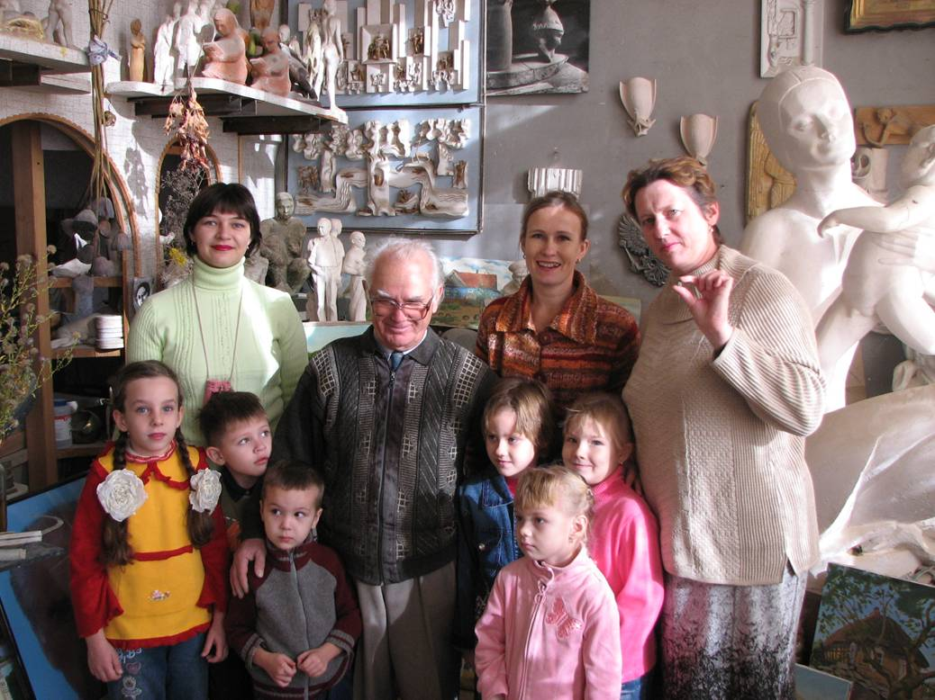
Что дает Программа семье, родителям?
Родители открывают неисчерпаемые ресурсы Семьи и Детства. Результат – открытие своего сына, дочери как уникального явления.
Родители открывают новые грани природного и культурного наследия родного края.
Родители начинают обращаться к моральному климату памяти семьи, рода, как к живому источнику воспитания человеческого в человеке.
Происходит развитие открытых, творческих отношений с педагогами своих детей.

Slide 28



Издание региональной программы "Воспитание маленького волжанина" и методических пособий, входящих в "Библиотеку программы».
Наш Волго-Донской край
www.planeta-kniga.ru
Издательство «ПЛАНЕТА»:
тел. редакции: (8442) 49-23-78
e-mail: info@planeta-kniga.ru сайт: www.planeta-kniga.ru
Пособия серии можно приобрести в издательстве "Планета"
и книжных магазинах
г. Волгограда и области

